Slide 1
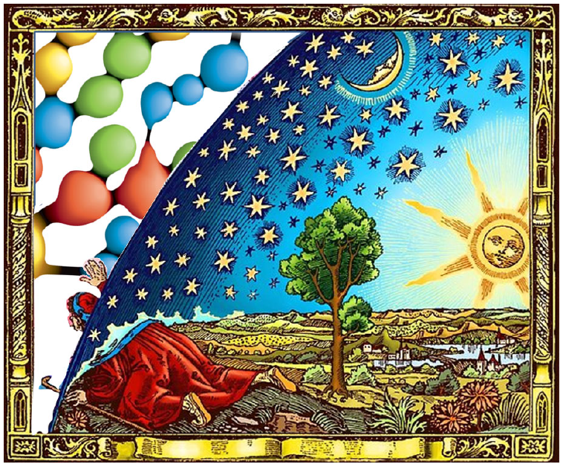
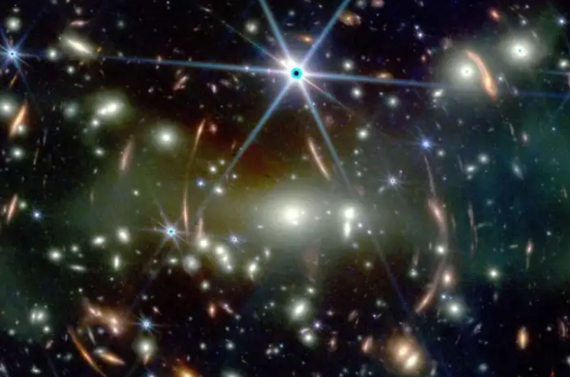
Le Big-Bang ou la naissance de Univers
Chaire Galaxies et Cosmologie
JWST
Françoise Combes
Observatoire de Paris Mai 2025

Slide 2
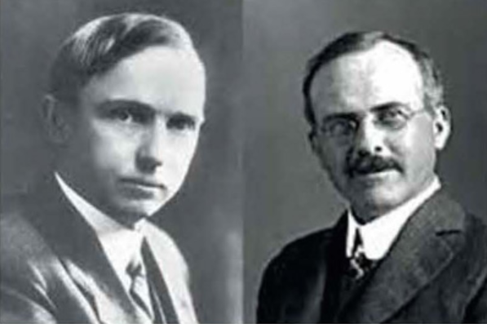
Les galaxies existent-elles?
Au début du XXe siècle: un grand débat en 1920
Pour connaître la taille de notre Univers
Nébuleuses, Amas d’étoiles ou Galaxies?
Harlow Shapley (1885-1972) Heber Curtis (1872-1942)

Slide 3
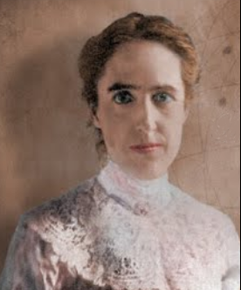
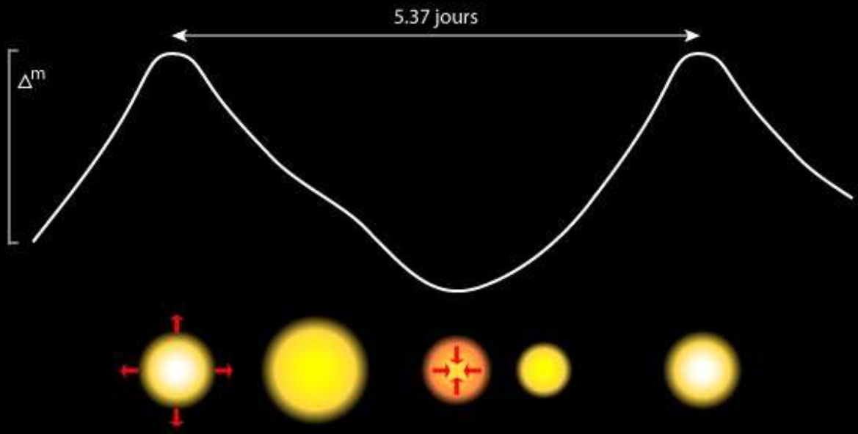
Grand débat
En 1920, relation P-L des Céphéides
pour connaître la distance (Leavitt, 1909)
Expansion Contraction
Henrietta Leavitt
Heber Curtis
--Les nébuleuses, sont
des galaxies externes
-- Taille : diamètre de 30 000al
Harlow Shapley
--Les nébuleuses font partie de la VL
--Taille de la Voie lactée 300 000 al

Slide 4
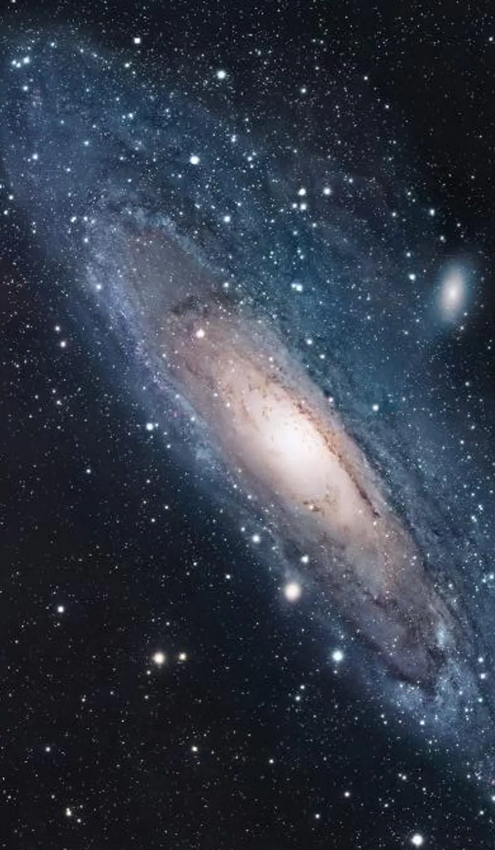
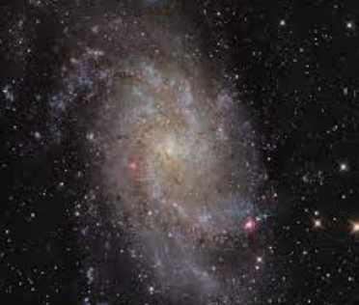
Fin du débat
M31 Andromède
Hubble (1925, 1926) identifie des
Céphéides dans M31, M33
➔galaxies à part, distantes
de ~ 2 millions d’al
Et interprète les vitesses positives
comme une expansion de
l’Univers, en 1929
M33

Slide 5
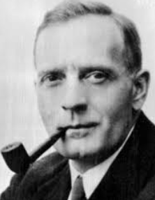
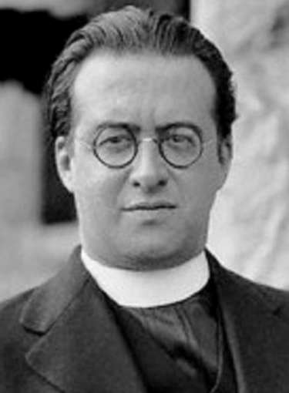
La théorie du Big-Bang
1929: Il est établi qu’il existe des galaxies extérieures
Les galaxies s’éloignent !
vitesse proportionnelle à leur distance
L’espace est en expansion
Georges Lemaître propose une origine de l’Univers
très dense et très chaud (1927)
Qualifié de Big-Bang par Fred Hoyle (BBC, 1949!)
E. Hubble
G. Lemaître

Slide 6
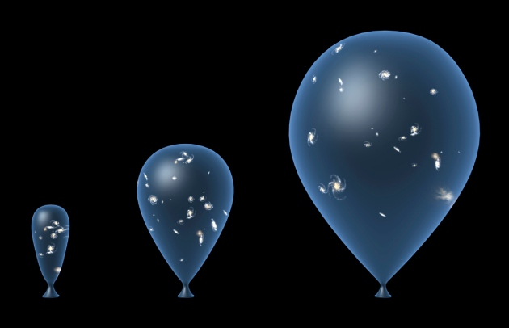
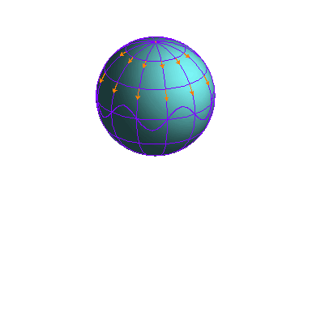
Galaxies qui
s’éloignent
Vitesse ∝ Distance
L’Univers est en expansion
Décalage vers le rouge

Slide 7
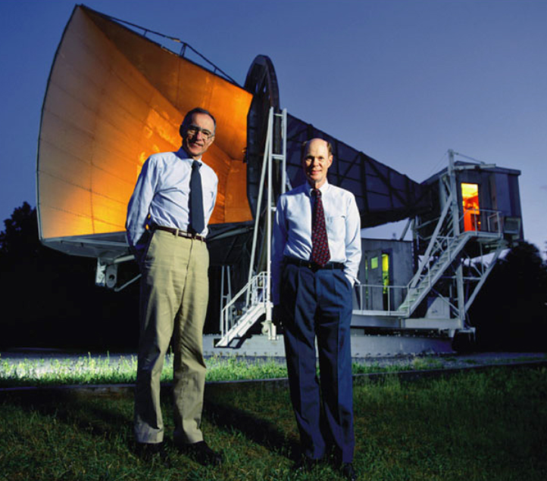
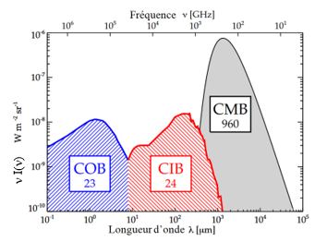
Le fonds cosmique microonde
Découvert par hasard en 1965, comme un bruit de fond gênant!
400ph/cm³
10¹³ /cm²/s
T = 2,73K
Arno
Penzias
Robert
Wilson

Slide 8
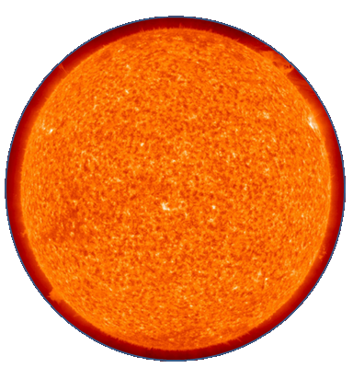
Dernière surface de diffusion
Le Soleil est aussi un plama
On ne voit que sa surface
➔Intérieur opaque
2s → 200 000 ans
Les photons diffusés à la
surface nous arrivent ensuite
en ligne droite
On peut ensuite en déduire
ce qui se passe à l’intérieur!
Soleil calme

Slide 9
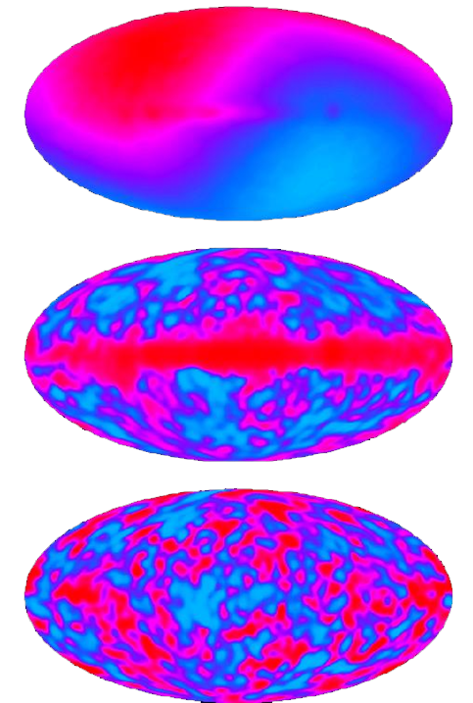
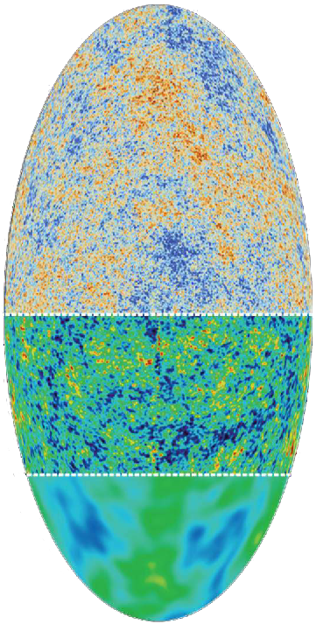
Dipole
Planck
2013
COBE
WMAP
2003
Voie lactée
COBE
1992

Slide 10
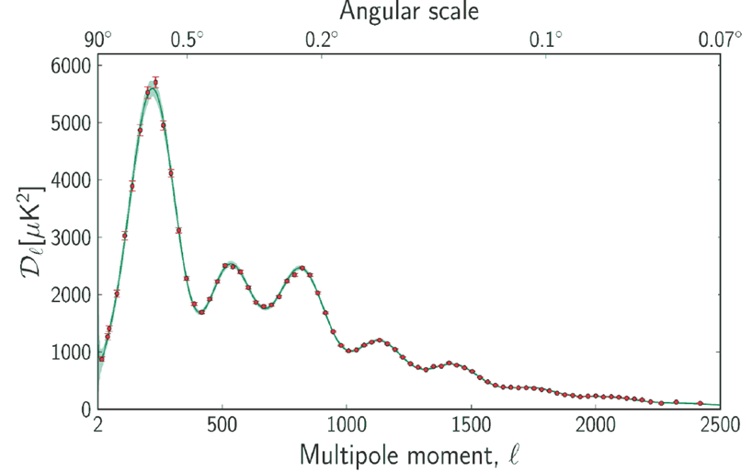
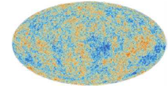
Comme une empreinte
Ω_{b}, Ω_{dm}, Λ, n, τ, …

Slide 11
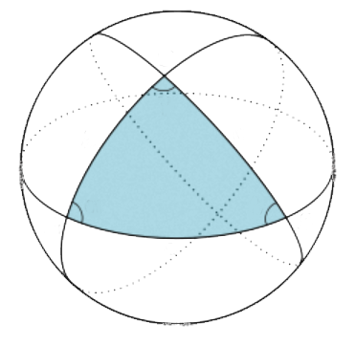
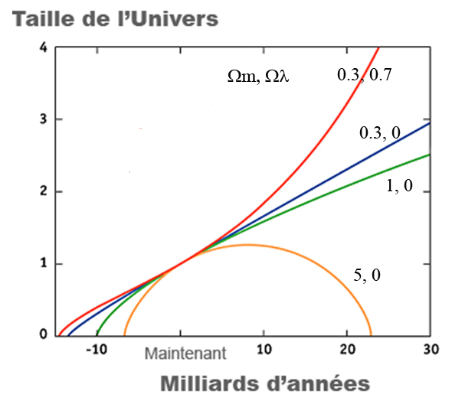
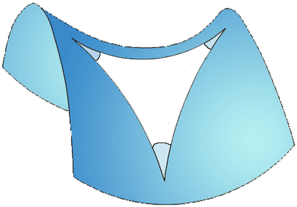
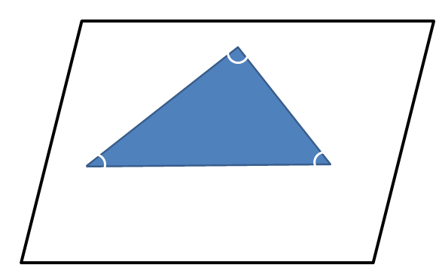
Ω_{b} 5% baryons
Ω_{dm} 25% matière exotique
Ω_{λ} 70%
Aujourd’hui
Ω > 1
Ω < 1
Ω = 1
= ρ/ρ_{c}
ρ_{c} = 10⁻²⁹g/cm³

Slide 12
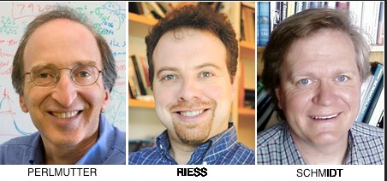
Découverte de Λ en 1998 Prix Nobel en 2011 à 2 équipes
Saul Perlmutter, The Supernova Cosmology Project, Berkeley
Adam Riess (Baltimore) et Brian Schmidt (Australie)
Au total environ 50 SN Ia avec une courbe de lumière bien calibrée, ont permis de démontrer l’accélération de l’expansion de l’Univers → Λ

Slide 13
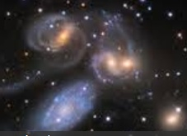
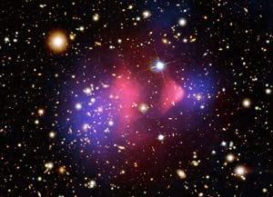
Contenu de l’Univers
Ω_{b}
Matière ordinaire 5%
Baryons (protons, neutrons)
Matière noire exotique 25%
non baryonique
Energie noire 70%
Ω_{DM}
Ω_{Λ}
??
= ρ/ρ_{crit}
ρ_{crit} = 10⁻²⁹g/cm³
ou constante cosmologique Λ

Slide 14
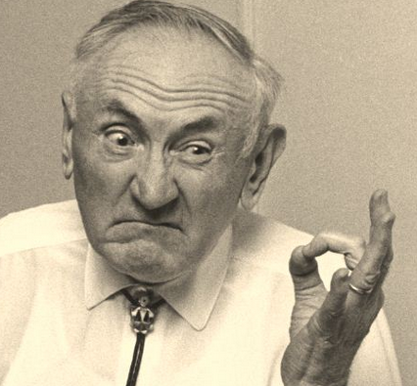
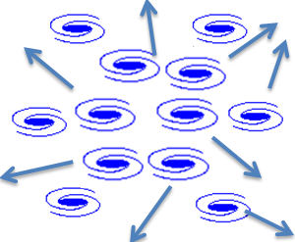
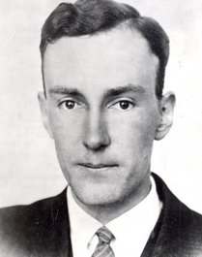
Et la matière noire ?
1937 – Fritz Zwicky calcule la masse des amas
de galaxies en utilisant leurs vitesses
F. Zwicky
M/L = 500 M/L
J. Oort
Amas de Coma, V~1000km/s
M~ 5 10¹⁴ M
1932: Jan Oort parle de matière noire au voisinage
du Soleil dans la Voie Lactée
➔Solides, poussières, gaz, astres morts…

Slide 15
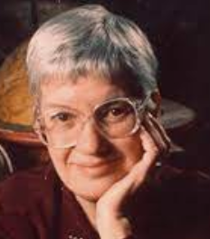
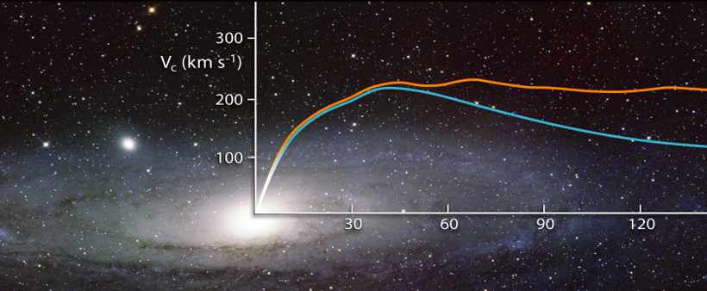
Matière noire dans les galaxies
Courbes de rotation des étoiles et du gaz ionisé
Optique: Rubin, Ford et al 1978
Radio: La raie à 21cm de hydrogène en 1951
Premières courbes de rotation fin 1950s
Courbes plates
Vera Rubin

Slide 16
Types de matière noire
Froide (particules massives)
Non relativiste au découplage
WIMPS
("weakly interactive massive particles")
Neutralinos: particule
supersymétrique la plus légère
Chaude (neutrinos)
Relativiste au découplage
Ne peut pas former
les structures,
si m < 5 keV
Froid Tiède Chaud

Slide 17
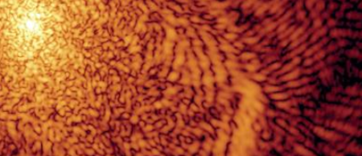
Alternatives au modèle standard
Matière noire (MN) tiède, réduit les plus petites structures
SIMN: Matière noire en auto-interaction, collisions
MN qui s’annihile, MN qui se désintègre
Axions: produit en chromodynamique quantique (violation CP)
MN floue 10⁻²² eV ~ m_{axion}, Bosons condensés

Slide 18
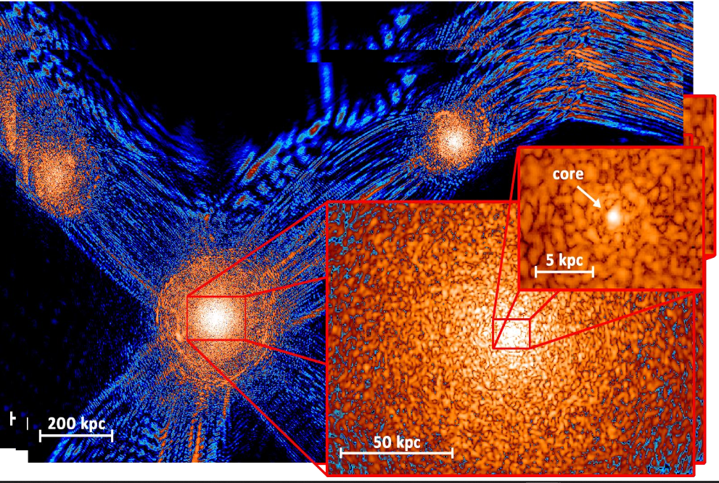
Interférences quantiques: 9 ordres de grandeur
Schive et al 2014

Slide 19
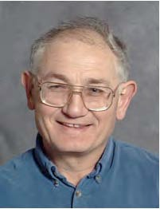
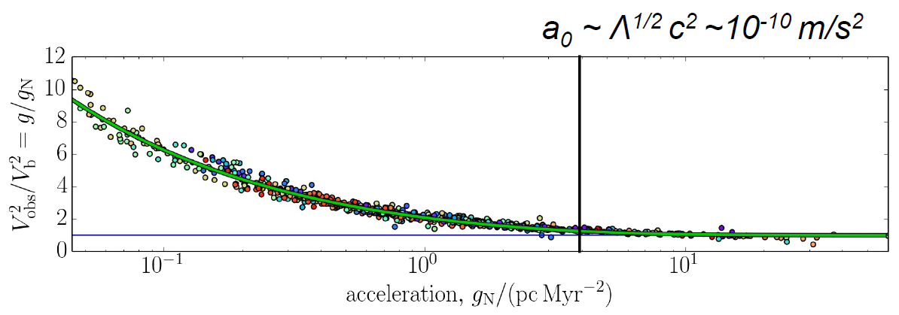
Gravité Modifiée: MOND
A faible accélération
a << a₀ régime MOND a = (a₀ a_{N})^{1/2}
a >>a₀ Newtonien a = a_{N}
Milgrom (1983)
M. Milgrom
Nouvelle équation de Poisson
M_{dyn}/M_{vis}

Slide 20
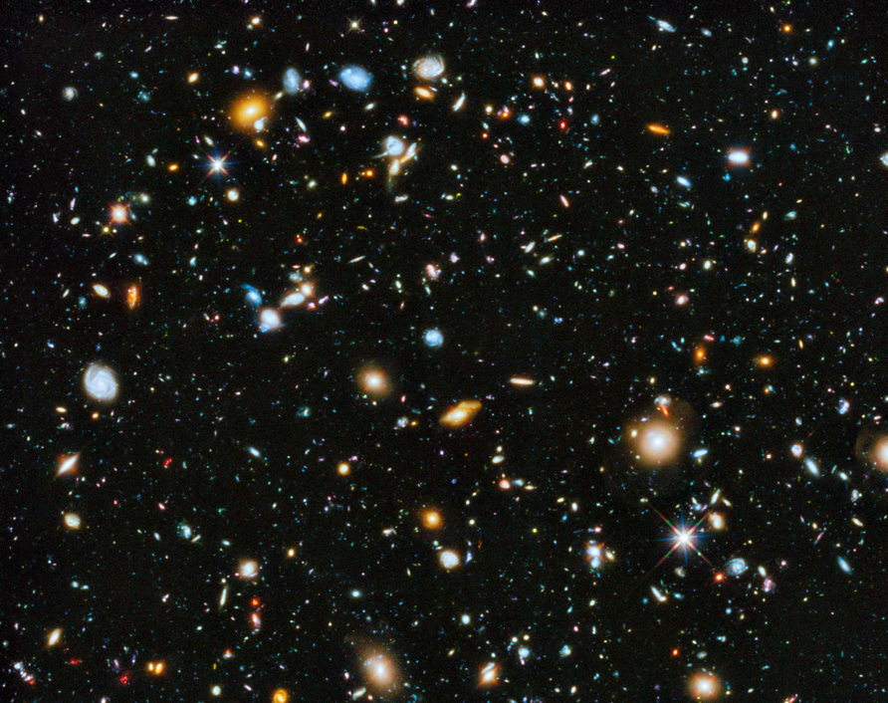
Champ profond Hubble
Galaxies dans l'Univers jeune
Voir plus loin, et remonter
dans le temps
Aujourd'hui on voit
l'Univers à 5% de son âge
Galaxies plus nombreuses
3000 gal 1arcmin²
→ 2000 milliards dans l’horizon

Slide 21
Horizon de l'Univers
Vous êtes ICI
Regarder loin
revient à remonter
le temps
Jusqu'au Big-Bang
il y a 13.7 milliards
d'années (Ga)

Slide 23
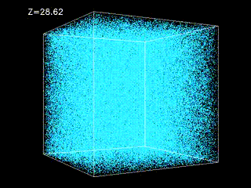

Slide 24
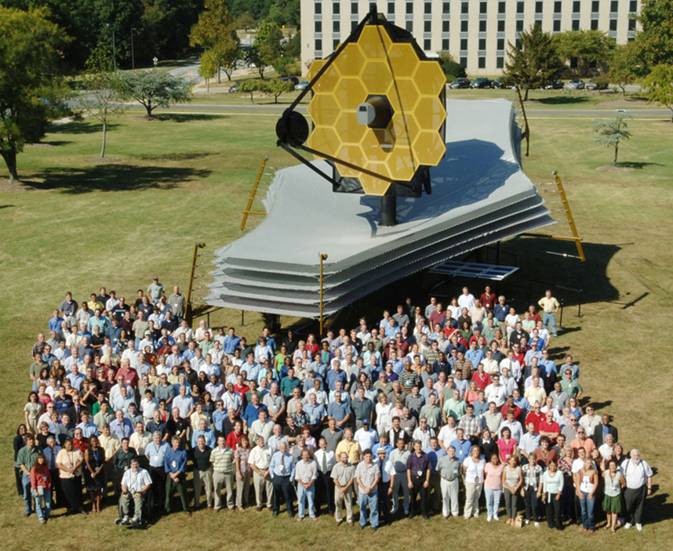
Telescope spatial James Webb (JWST)
Diamètre 6m
18 hexagones
25/12/2021
Lagrange L2
Ariane
Télescope plié
Bouclier à
Déployer
0.6 à 28μm
0.1’’résolution
Champ 9.7’²
Maquette
taille réelle

Slide 25
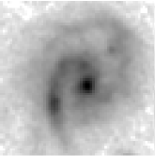
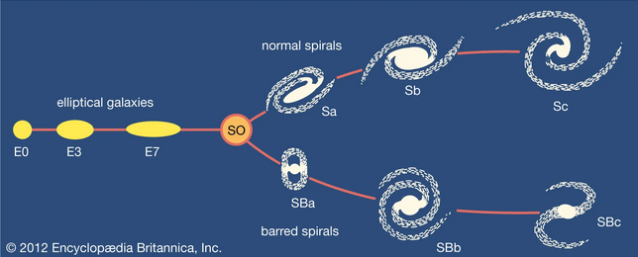
JWST: Une révolution pour les galaxies
HST-0.8μm JWST-2μm
Galaxies lointaines: 10 fois plus de disques
Morphologies spirales, Barres
La séquence de Hubble commence à z=6
Les galaxies se forment très tôt
Grand nombre de galaxies massives, z=6-14
Modèle cosmologique?
(1+z) = λ_{obs}/λ_{rest} = ν_{rest}/ν_{obs}
z= redshift= décalage vers le rouge
z=6 un milliard
d’années

Slide 26
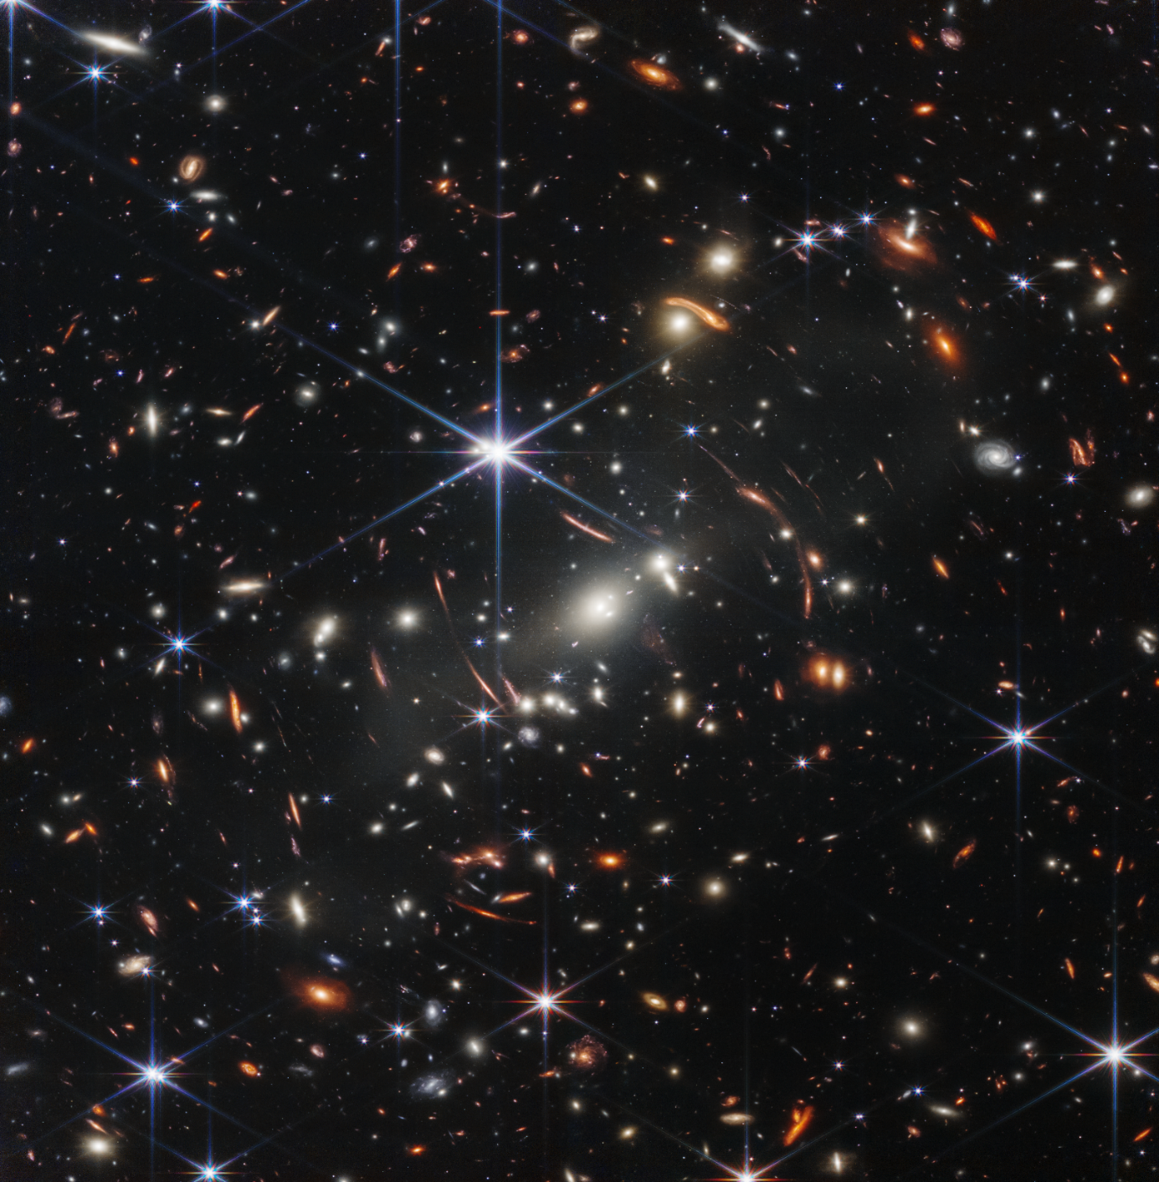
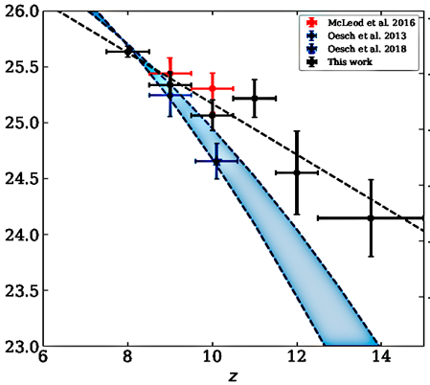
SMACS 0723
Ce champ du JWST est
un amas de galaxies
Permet d’amplifier les
galaxies d’arrière-plan
z=0.39
JWST
HST

Slide 27
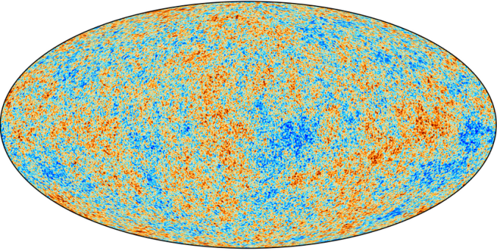
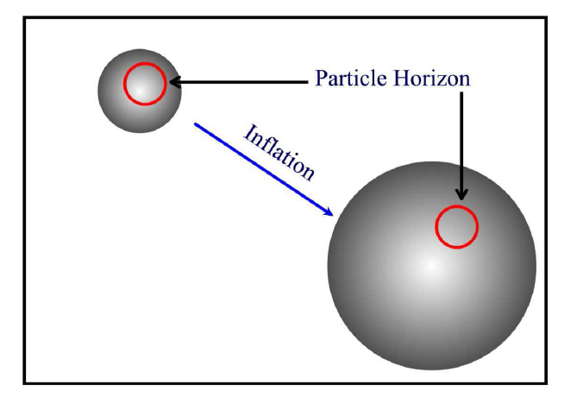
Théorie de l’inflation: Problème de l’horizon
L’horizon à l’époque du CMB était < 2°
Pourquoi T_{CMB} est la même à 10⁻⁵ près partout?
(régions non causalement reliées)
Homogénéité
Référentiel au repos
L’observateur accompagne
l’inflation de l’espace
L’horizon est constant
Tailles croissent de 10³⁰
en 10⁻³²s

Slide 28
Inflation, source des fluctuations à t < 10⁻³²s
L’inflation résoud le problème de la platitude

Slide 29
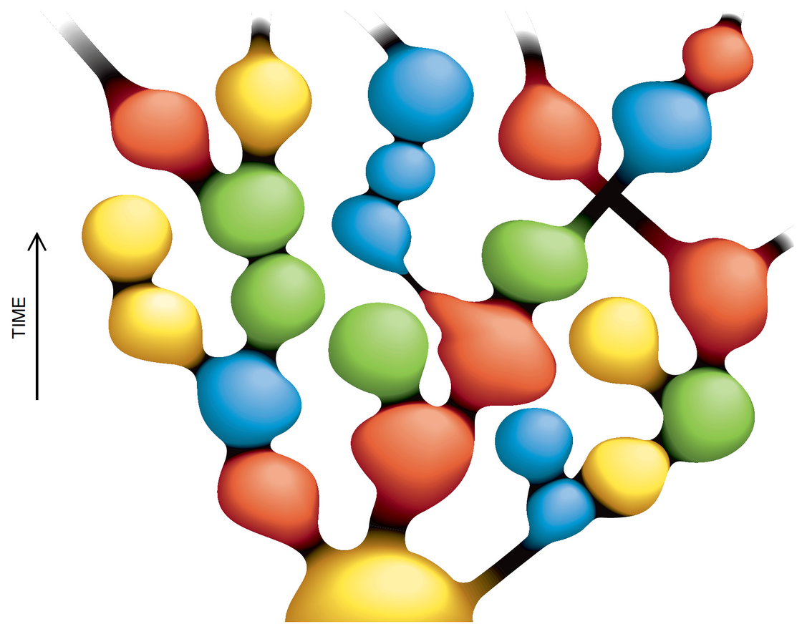
Temps
Espace
Andrei Linde

Slide 30
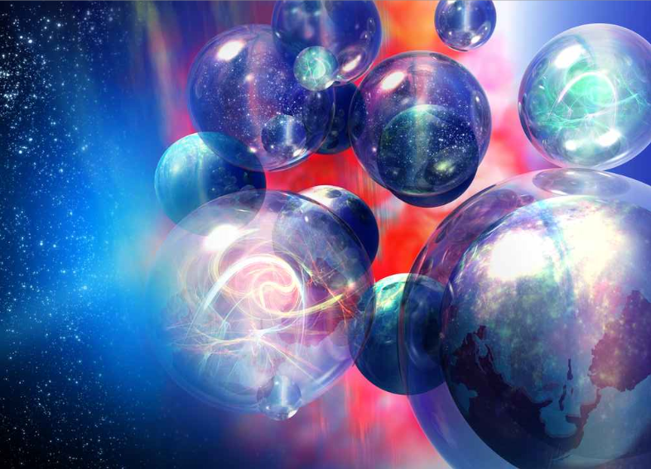
Shutterstock/Victor Habbick

Slide 31
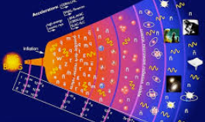
L’histoire n’est pas terminée !
Notre connaissance de l’Univers s’est considérablement étendue
Découverte des galaxies en 1930 ➔ 2000 milliards aujourd’hui
+ matière noire et énergie sombre
Problèmes: inflation éternelle, multiples univers
Observations: inflations à un seul champ favorisées par Planck
En attente: futures observations des ondes gravitationnelles
Primordiales, preuves de l’inflation
?

